Slide 1


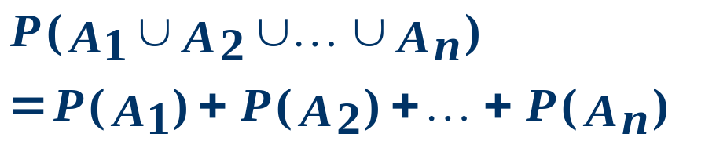
第二章 概率公式
§2.1 概率基本公式
利用概率的公理化结构，推出概率的主要性质：
一般情况下: P (B -A) = P (B) – P (AB)

Slide 2
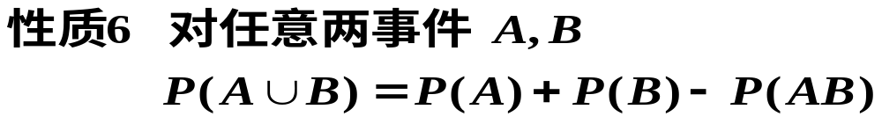
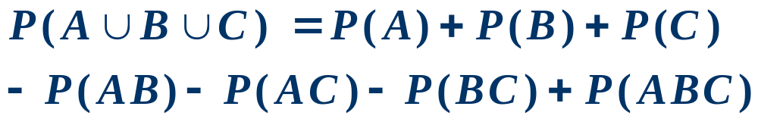
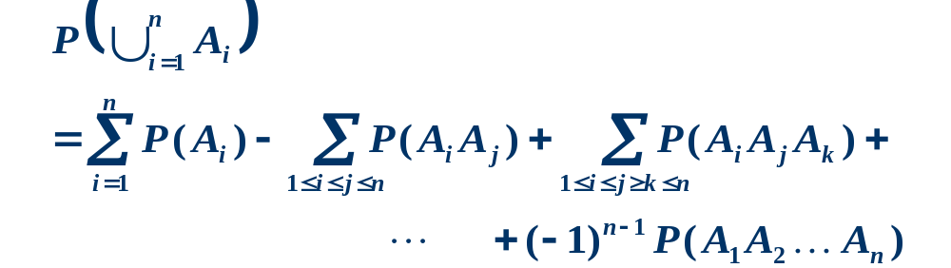
推广

Slide 3
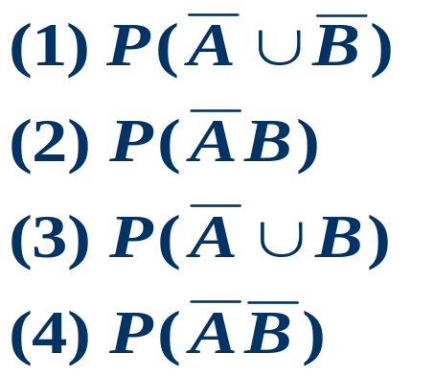

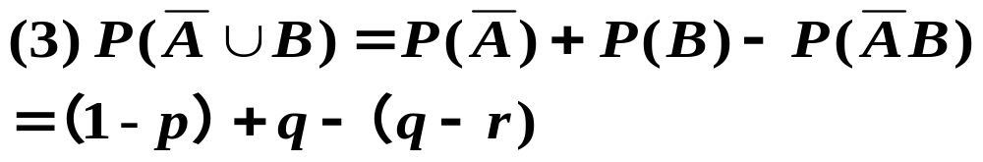
例 设P(A) = p, P(B) = q, P(AB) = r,
用 p, q, r表示下列事件的概率:
解

Slide 4
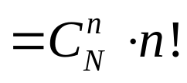
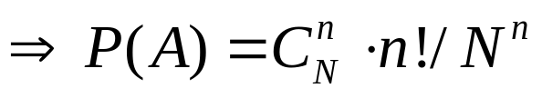

例 (生日问题） 将n个不同的球，投入N个不同的盒中(n≤N)，
设每一球落入各盒的概率相同，且各盒可放的球数不限，
记A＝{ 恰有n个盒子各有一球 }，求P(A)．
解：
n
②
① ②……
①
1 2 N
1 2 N
②
②
①
……
①
1 2 N
1 2 N
即当n＝2时，共有N²个样本点。一般地，n个球放入N个盒子中，总样本点数为N^{n}，使A发生的样本点数
若取n＝64，N＝365
解释为一个64人的班上，至少有两人在同一天过生日的概率为99.7%．

Slide 5
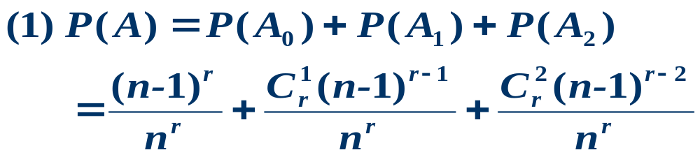
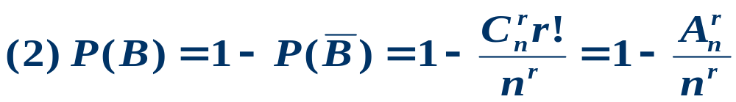
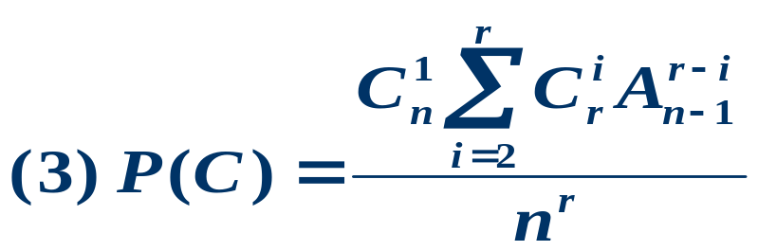
例7 （生日问题续 —— 教材例7）
将r个有区别的球随机放入n个不同的盒子，每个盒子容纳球的个数不限，r<=n，试求
（1）某盒（指定）不多于两个球A的概率
（2）至少有一个盒子多于一个球B的概率
（3）恰有一盒多于一球Ｃ的概率
解

Slide 6
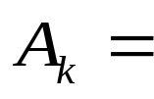

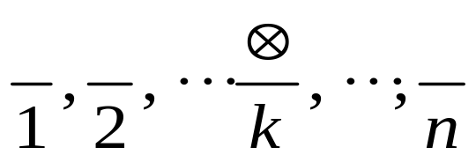
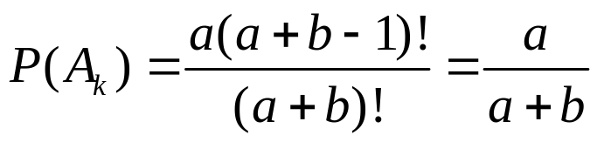
例 (抽签问题) 一袋中有a个红球，b个白球，记 a＋b＝n．
设每次摸到各球的概率相等，每次从袋中摸一球，
不放回地摸n次。
设 { 第k次摸到红球 }，k＝1,2,…,n．求
解：
n
可设想将n个球进行编号：
其中
① ② …
① ——
a
号球为红球，将n个人也编号为1,2,…,n．
抽签的结果为：
可以是①号球，亦可以是②号球……是 号球
a
---------- 与k无关

Slide 7
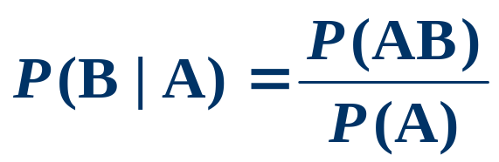
§2.3 条件概率与乘法公式
设试验E的样本空间为S, A, B是事件。 要考虑在A已经发生的条件下 事件B 发生的概率, 这就是条件概率问题.
例如 天津与北京的天气经常是互相影响的。现在已知
天津正在下雨，求北京也在下雨的概率？
条件概率的定义 设A, B是两个事件, 且 P(A) > 0, 称
为在事件A发生的条件下事件B发生的条件概率.

Slide 8

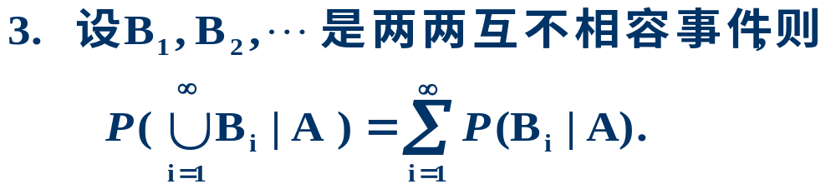



条件概率符合概率定义中的三个条件, 即
条件概率也是概率！因此具有概率的一切性质. 例如：

Slide 9

计算条件概率有两种方法:
1. 公式法：
2. 缩减样本空间法：
在A发生的前提下, 确定B的缩减样本空间,
并在其中计算 B 发生的概率, 从而得到 P(B|A).

Slide 10
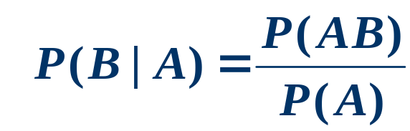
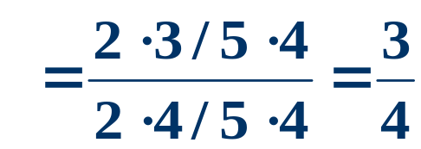
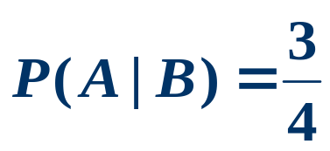
例1 在1, 2, 3, 4, 5这5个数码中, 每次取一个数码, 取后不放回, 连取两次。
求在第1次取到偶数的条件下, 第2次取到奇数的概率.
解:
公式法:
空间缩小法 :

Slide 11

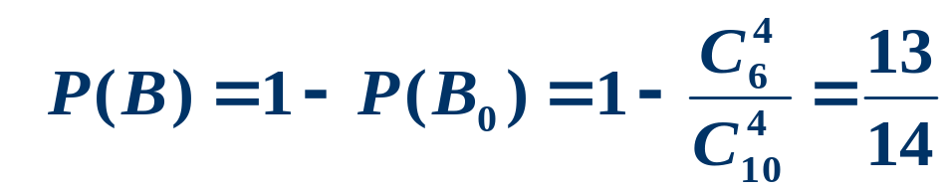
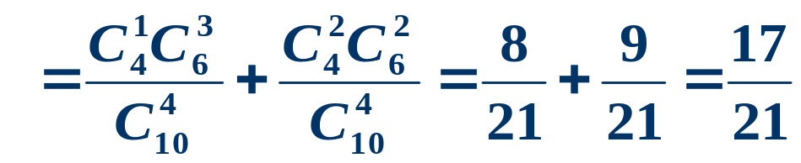
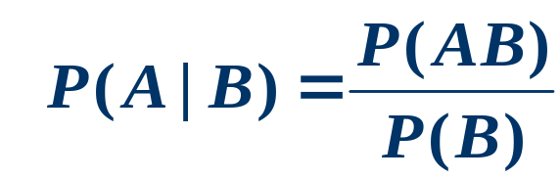
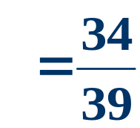
例2 10件产品中有6件正品，4件次品，从中任取4件，求至少取到1件次品时，取到的次品数不多于2件的概率。
解:

Slide 12

乘法公式:
推广
P(AB)>0, 则有 P(ABC) = P (A) P(B|A) P(C|AB)
一般, 设A₁, A₂, …, A_{n} 是n个事件( n≥2 ) ,
P(A₁A₂ ...A_{n-1}) > 0, 则有乘法公式:
P(A₁A₂…A_{n}) = P (A₁) P(A₂|A₁) …
P(A_{n-1}|A₁A₂…A_{n-2}) P(A_{n}|A₁A₂…A_{n-1})

Slide 13
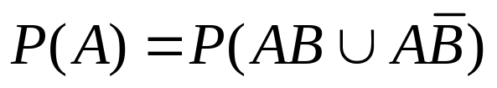
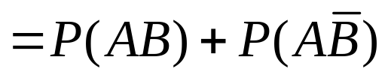
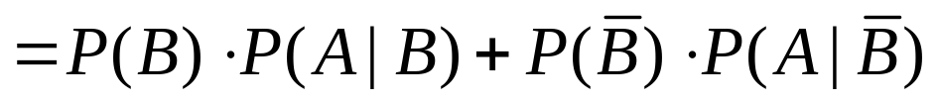
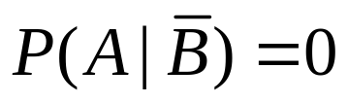

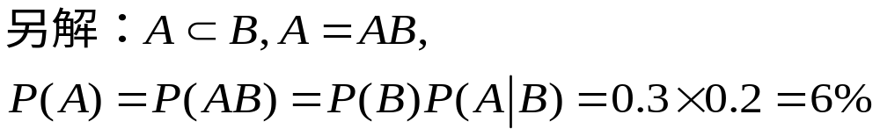
例3 某厂生产的产品能直接出厂的概率为 70%， 余下的
30% 产品要经调试后再定。已知调试后有 80% 产品
可以出厂，20% 的产品要报废。求产品的报废率。
解：设 A={生产的产品要报废}， B={生产的产品要调试}
已知 P(B)= 0.3，P(A|B)= 0.2
利用乘法公式

Slide 14
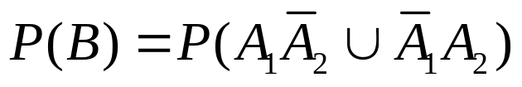
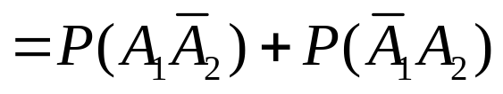
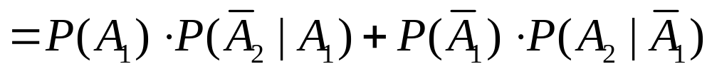
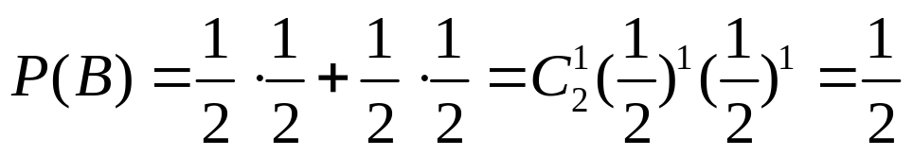
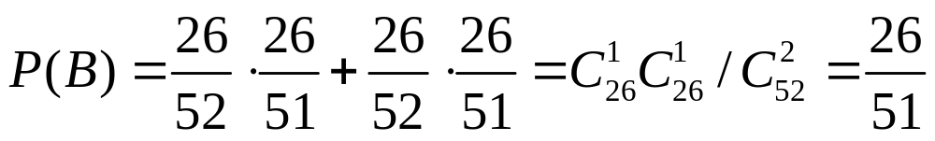
例4 从52张牌中任取2张，采用(1)放回抽样（2）不放
回抽样，求恰好抽到“一红一黑”的概率。
解：设 A_{i}={第i次取到红牌}，i=1,2
B={取2张恰是一红一黑}
利用乘法公式
（1）若为放回抽样：
（2）若为不放回抽样：

Slide 15
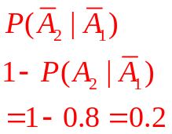



例： 某行业进行专业劳动技能考核，一个月安排一次，每人 最多参加3次。某人第一次参加能通过的概率为60%；如 果第一次未通过就去参加第二次，这时能通过的概率为 80%；如果第二次再未通过，则去参加第三次，此时能通 过的概率为90%。求这人能通过考核的概率。
解： 设 A_{i}={ 这人第i次通过考核 }，i=1,2,3
A={ 这人通过考核 }，
亦可：

Slide 16

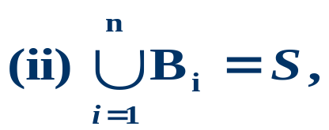

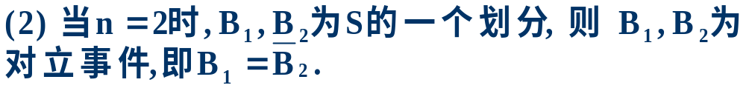
§2.4 全概率公式
1. 样本空间的划分
S
B₂
B₁
B₃
B_{n}
...
注
(1) 若B₁,B₂,…,B_{n}是样本空间S的一个划分,
则每次试验中, 事件B₁, B₂, …, B_{n} 中必有一
个且仅有一个发生.

Slide 17
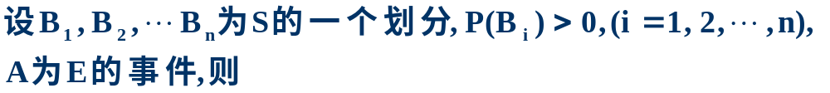


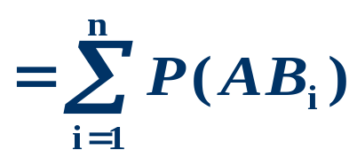

2. 全概率公式
定理1（ 全概率公式）
称为全概率公式.
证明：

Slide 18
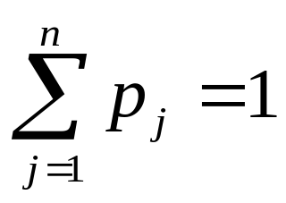
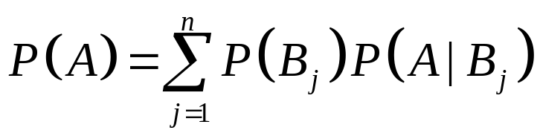
全概率公式可由以下框图进行解释：
设 P(B_{j})= p_{j}, P(A|B_{j})= q_{j}, j = 1,2, … ,n
易知：
P₁
B₁
q₁
S
P₂
B₂
q₂
.
.
.
.
.
.
A
q_{n}
P_{n}
B_{n}

Slide 19
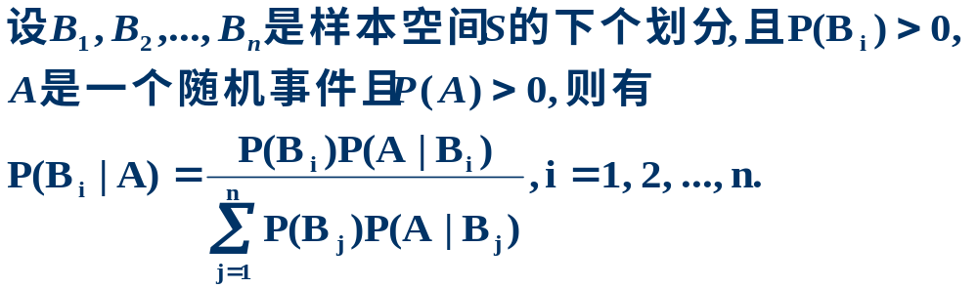
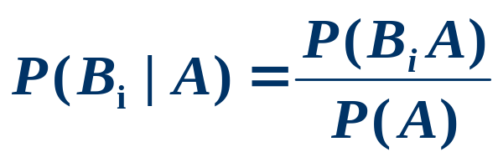
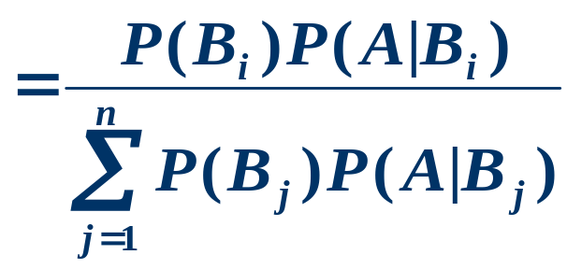
§2.5 贝叶斯公式
定理2（贝叶斯）
证明：

Slide 20




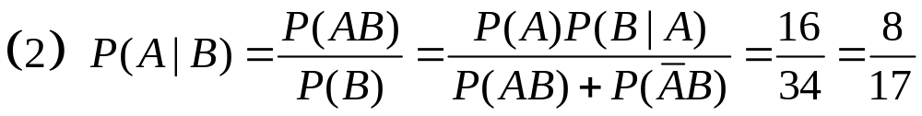
例1 某单位有甲、乙两人，已知甲近期出差的概率为80%；
若甲出差，则乙出差的概率为20%；
若甲不出差，则乙出差的概率为90%。
(1)求近期乙出差的概率；
(2)若已知乙近期出差在外，求甲出差的概率。
解：设A={甲出差}，B={乙出差}
全概率公式
Bayes
公式

Slide 21

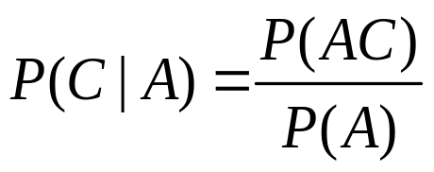
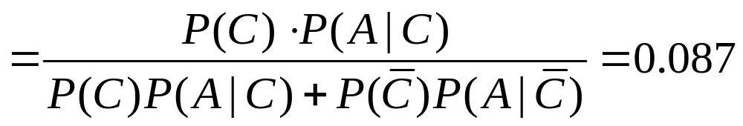
例2 根据以往的临床记录，某种诊断癌症的检测具有5%
的假阳性及5%的假阴性。即
设 A={检测是阳性}，C={被诊断患有癌症}
则有：
已知癌症患病率 P(C)=0.005，此法能否用于癌症普查？
解： 考察P(C|A)
若用于普查，100个阳性病人中被诊断患有癌症的
大约只有8.7个，很不准确，不宜用于普查。

Slide 22
例1 某电子设备厂所用的晶体管是由三家元件制
造厂提供的,数据如下:
元件制造厂 次品率 提供的份额
1 0.02 0.15
2 0.01 0.80
3 0.03 0.05
(1) 任取一只晶体管, 求它是次品的概率.
(2) 任取一只, 若它是次品, 则由三家工厂 生产的概
率分别是多少?

Slide 23
例2 对以往数据分析结果表明, 当机器调整得良好时, 产品的合格率为90%,而当机器发生某一故障时,其合格率为30%.
每天早晨开动时机器调整良好的概率为75%.
试求已知某日早上第一件产品是合格品时, 机器调整得良好的概率是多少?

Slide 24
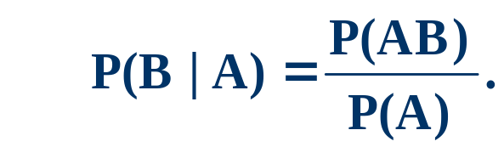
§2.2 事件的独立性
设A,B是试验E的两事件,当P(A)>0, 可以定义P(B|A)
一般地, P(B|A)≠P(B), 但当A的发生对B的发生的概
率没有影响时, 有P(B|A)=P(B), 由乘法公式可知
P(AB)=P(A)P(B|A)=P(A)P(B).
例如 设试验E为掷甲、乙两枚硬币，观察正反面出现情况. 设 A — 甲币出现正, B — 乙币出现反,
分别求 B 发生的条件下A 发生的概率以及 A 发生的概率.

Slide 25
定义 对任意两个事件A,和B , 如果
P(AB) = P(A) P(B),
则称 A与 B 相互独立。
由定义可知:
1) 概率为 0 或 1 的事件与任何事件都是相互独立的。
2) A, B相互独立, 必有B, A 相互独立。
推广1
若事件A₁, A₂, …, A_{n}满足
P(A_{i}A_{j}) = P(A_{i}) P(A_{j}), 1≤ i <j ≤ n
则称这 n 个事件两两相互独立。
推广2
若对任意 k (k ≤ n) 和任意的 1 ≤ i₁<i₂<…<i_{k}≤ n，都有
P(A_{i1}A_{i2}…A_{ik}) = P(A_{i1}) P(A_{i2}) …P (A_{ik}),
则称这 n 个事件相互独立。

Slide 26

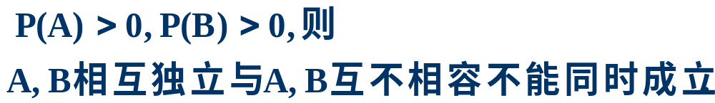
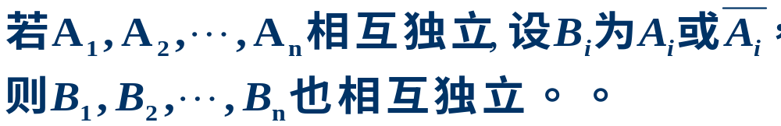
定理3 设A,B是两事件, 且 P(A) > 0, 则A, B相互独立
的充要条件是 P(B|A)=P(B) .
定理4
注
定理5

Slide 27
利用独立性计算古典概率
1. 计算相互独立的积事件的概率：
若已知n个事件A₁, A₂, …, A_{n}相互独立，则
P(A₁A₂…A_{n})=P(A₁)P(A₂)…P(A_{n})
2. 计算相互独立事件的和的概率：
若已知n个事件A₁, A₂, …, A_{n}相互独立，则

Slide 28
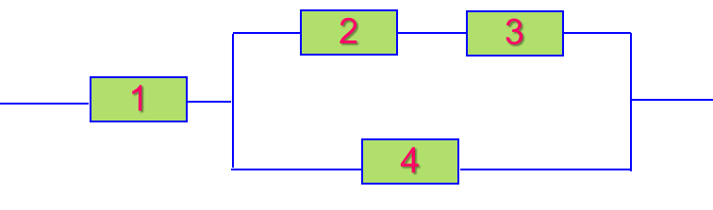



例1 有4个独立元件构成的系统(如图)，设每个元件能
正常运行的概率为p，求系统正常运行的概率。
注意：这里系统的概念与电路 中的概念不同，指可靠性系统。

Slide 29

例2 两架飞机依次轮番对同一目标投弹轰炸。每架飞机各带3颗炸弹, 每次投下一颗炸弹。
第1架飞机每次投弹命中的概率为0.3, 第2架飞机为 0.4,
求炸弹耗尽前能命中目标的概率。
解：

Slide 30



例 设每个人的血清中含有肝炎病毒的概率
为0.4%, 求来自不同地区的100个人的血
清混合液中含有肝炎病毒的概率。
解 设这100 个人的血清混合液中含有肝炎病毒
为事件 A,
第 i 个人的血清中含有肝炎病毒为事件 A_{i}
i =1,2,…,100
则

Slide 31


若B_{n} 表示 n 个人的血清混合液中含有肝炎
病毒，则
—— 不能忽视小概率事件，小概率事件
迟早要发生

Slide 32


例3 设有8个元件,每个元件的可靠性 (元件能正常工作
的概率)均为p , 按如下两种方式组成系统, 试比较两个
系统的可靠性.
系统1: 先串联后并联 (并串联）
A₁
A₂
A₃
A₄
B₁
B₂
B₃
B₄
解：
利用独立性：

Slide 33





例3 设有8个元件,每个元件的可靠性 (元件能正常工作
的概率)均为p , 按如下两种方式组成系统, 试比较两个
系统的可靠性.
系统2: 先并联后串联（串并联）
A₁
A₂
A₃
A₄
B₁
B₂
B₃
B₄
解：
比较可知：

Slide 34



Bernoulli 试验概型
n 重Bernoulli 试验概型：
将随机试验重复 n 次
每次试验感兴趣的事件为 A
即可看作每次试验有两个可能的结果：
设
每次试验的结果与其他次试验无关—— 称为
这 n 次试验是相互独立的
n 重Bernoulli 试验概型感兴趣的问题为：
在 n 次试验中事件 A 出现 k 次的概率，记为

Slide 35




例 袋中有3个白球，2个红球，有放回地取球
4 次, 每次一只, 求其中恰有2个白球的概率.
解 古典概型
设 B 表示4个球中恰有2个白球

Slide 36








解二 每取一个球看作是做了一次试验
记取得白球为事件 A
有放回地取4个球看作做了 4 重Bernoulli 试验,
记第 i 次取得白球为事件 A_{i}
感兴趣的问题为：4次试验中A 发生2次的概率

Slide 37



一般地，若
则
例 八门炮同时独立地向一目标各射击一发炮
弹, 若有不少于2发炮弹命中目标时, 目标
就被击毁. 如果每门炮命中目标的概率为
0.6, 求目标被击毁的概率.
解 设一门炮击中目标为事件 A , P ( A) = 0.6
设目标被击毁为事件B,
则

Slide 38






例 从1,2, ,10十个数字中重复地（有放回地）
任取5个数字，求取出的5个数字中按由小
到大排列, 中间的那个数等于 4 的概率.
解 设取出的5个数按由小到大排列为
令
表示所求的事件
1,1,2,3,3;
1,1,2,3,4;
1,1,4,4,5;
1,1,4,5,8;
—— 所取的5个数字中至少有3个数字不大于4

Slide 39





令 A_{k} 表示所取的5个数字中恰有k 个不大于4
则

Slide 40



由于

Slide 41







Slide 42
第一章小结
主要内容:
样本空间
随机事件
概率定义及性质
古典概型
条件概率
全概率公式
Bayes公式
事件的独立性

Slide 43
课后任务
自学：习题解集 1.4，1.5, 1.6 节
习题
习题二 ： 全部：1-22

